Slide 1
ПОКАЖИ СТРЕЛКОЙ, КУДА БУДЕТ ДВИГАТЬСЯ ЧАСТИЦА
1
2

Slide 2



ГДЕ САХАР РАСТВОРЯЕТСЯ БЫСТРЕЕ?
$$t=20°$$
$$t=60°$$
$$t=10°$$
1
2
3

Slide 3
ПОКАЖИ, КАК ПРОХОДИЛА ДИФФУЗИЯ
+
?

Slide 4
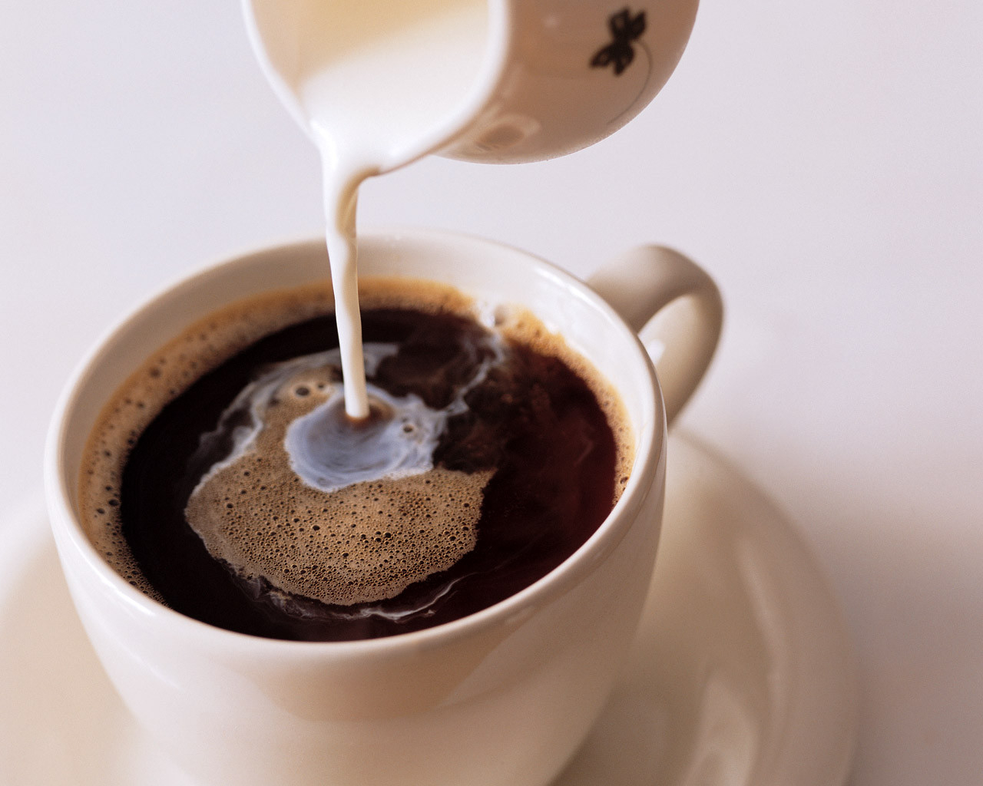
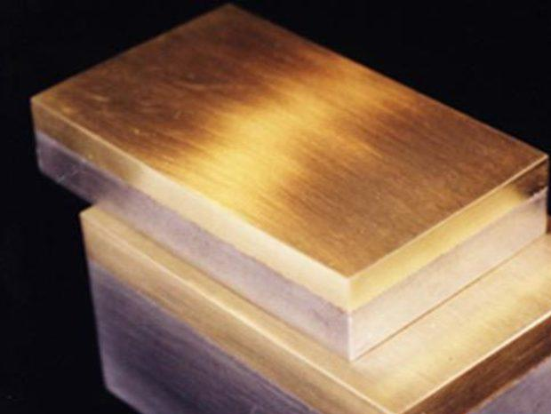
ГДЕ ДИФФУЗИЯ БЫСТРЕЕ?
1
2

